Slide 1
第7章 智能规划
Ch.7 Automatic Planning

Slide 2

Text Books 教材
人工智能及其应用
第6版
蔡自兴 刘丽珏
蔡竞峰 陈白帆
清华大学出版社
2020年

Slide 3
Main Contents
第7章 智能规划
7.1 智能规划概述
7.2 任务规划
7.3 运动路经规划
7.4 轨迹规划简介
7.5 小结

Slide 4
7.1 智能规划概述 Introduction
Another important application areas of AI
√ Expert system
√ Machine learning
Nature language processing
Automatic planning
Definition of planning
Planning－ones decide a route or process before action to a thing

Slide 5
7.1.1 规划的概念和作用
1. 规划的概念
定义7.1 从某个特定的问题状态出发，寻求一系列行为动作，并建立一个操作序列，直到求得目标状态为止。这个求解过程就称为规划。
定义7.2 规划是关于动作的推理。它是一种抽象的和清晰的深思熟虑过程，该过程通过预期动作的期望效果，选择和组织一组动作，其目的是尽可能好地实现一个预先给定的目标。
人工智能辞典对规划和规划系统给出如下定义：
定义7.3 规划是对某个待求解问题给出求解过程的步骤。规划涉及如何将问题分解为若干个相应的子问题，以及如何记录和处理问题求解过程中发现的子问题间的关系。
定义7.4 规划系统是一个涉及有关问题求解过程的步骤的系统。例如，计算机或飞机设计、火车或汽车运输路径、财政和军事等规划问题。

Slide 6
2. 规划的作用
在科学发展观的指导下，对于国民经济和社会的重大问题，对于科学技术、工程和民生的重要问题，都需要进行科学规划和决策。决策的优劣将决定行动的成败。智能决策系统和自动规划系统是科学决策的重要手段，它们同专家系统一起将成为21世纪智能管理与决策的得力工具。
例如：国家和地区国民经济和社会发展计划、财政预算、三峡工程、南水北调工程、大飞机制造项目、财政与金融调控等。

Slide 7

例7.1 中华人民共和国国民经济和社会发展 第十二个五年规划纲要
第一篇 转变方式 开创科学发展新局面 第一章 发展环境 第二章 指导思想 第三章 主要目标 第四章 政策导向 第二篇 强农惠农 加快社会主义新农村建设 第五章 加快发展现代农业 第六章 拓宽农民增收渠道 第七章 改善农村生产生活条件 第八章 完善农村发展体制机制 ……

Slide 8

例7.2
关于2011年国民经济和社会发展计划执行情况与
2012年国民经济和社会发展计划草案的报告
一、2011年国民经济和社会发展计划执行情况
——经济平稳较快发展。初步核算，国内生产总值471564亿元，比上年增长9.2%，超过预期目标1.2个百分点。全国公共财政收入10.37万亿元，增长24.8%，财政赤字比预算减少500亿元。社会消费品零售总额183919亿元，增长17.1%，超过预期目标1.1个百分点。全社会固定资产投资311022亿元，增长23.6%，超过预期目标5.6个百分点。最终消费、资本形成总额分别拉动经济增长4.7个和5个百分点；最终消费的贡献率为51.6%，提高10.1个百分点，资本形成总额的贡献率为54.2%，提高1.4个百分点。
——物价涨势得到初步遏制。全年新增人民币贷款7.47万亿元。

Slide 9

例7.3 关于2012年中央和地方预算执行情况
与2013年中央和地方预算草案的报告
一、2012年中央和地方预算执行情况
（一）公共财政预算执行情况
全国财政收入117209.75亿元，比2011年（下同）增长12.8%。加上从中央预算稳定调节基金调入2700亿元，使用的收入总量为119909.75亿元。全国财政支出125712.25亿元，增长15.1%。加上中央财政用超收收入补充中央预算稳定调节基金184.15亿元，以及地方政府债券还本支出2000亿元和地方财政结转下年支出13.35亿元，支出总量为127909.75亿元。全国财政收支总量相抵，差额8000亿元。
其中：中央财政收入56132.42亿元，完成预算的100.4%，增长9.4%。加上从中央预算稳定调节基金调入2700亿元，使用的收入总量为58832.42亿元。

Slide 10
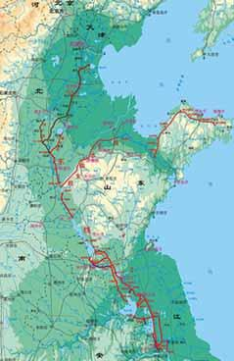
例7.4 南水北调东线工程规划
为贯彻落实党的十五届五中全会对南水北调工程的重大决策和国务院领导关于南水北调工作的指示，按照2000年12月国家计委、水利部在北京召开的南水北调前期工作座谈会的部署，淮河水利委员会会同海河水利委员会编制了《南水北调东线工程规划（2001年修订）》。 本次修订规划突出水资源优化配置，按照“三先三后”的原则，论证东线工程的水资源开发利用和保护，修订供水范围、供水目标和工程规模；研究东线工程建设体制和运营机制，建立合理的水价体系；根据北方城市的需水要求，结合东线治污规划实施，制定分期实施方案。

Slide 11


小的规划包括班级活动和个人学习工作计划等
课程表
例7.5
Working day planning
Morning subplan
Noon subplan
Afternoon subplan
To work
To read
To eat bread
To read
To write
Go home

Slide 12

  Function of planning
规划可用来监控问题求解过程，并能够在造成较大的危害之前发现差错，避免重大损失。规划的好处可归纳为：
* 简化搜索(提高问题求解效率)
* 解决求解目标矛盾，即冲突解决(conflict
resolution)
* 为差错补偿(error compensation)提供基础。

Slide 13
7.1.2 规划的分类和问题分解途经
1. 规划的分类
按规划内容分
按规划方法分
按规划实质分
  任务规划 对求解问题的目标和任务等进行规划，又可称为高层规划。
  路径规划 对求解问题的途径、路径、代价等进行规划，又可称为中层规划。
  轨迹规划 对求解问题的空间几何轨迹及其生成进行规划，又可称为底层规划。
2. 问题分解途径
3. 域的预测和规划的修正

Slide 14
7.1.3 执行规划系统任务的一般方法
机器人规划系统必须具有执行下列各项任务的方法：
  根据最有效的启发信息，选择要用的最好规则。
  应用所选规则计算因应用该规则而生成的新状态。
  检验求得的解答。
  检验空端(dead end)，以便舍弃它们，使系统的求解工作向着更有效的方向进行。
  检验殆正确(almost correct solution)的解答，并应用具体的技术使之完全正确。
选择和应用规则
检验解答与空端
修正殆正确解

Slide 15
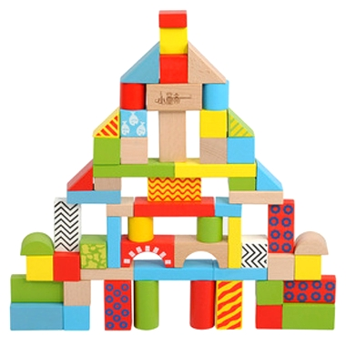
7.2 任务规划 Task Planning
7.2.1 积木世界的机器人规划
1.积木世界的机器人问题
积木世界由一些有标记的立方形积木互相堆迭在一起构成；机器人有个可移动的机械手，它可以抓起积木块并把积木从一处移动至另一处。见右例。
机械手
A
C
B

Slide 16
在这类例子中机器人能够执行的动作举例如下：
  unstack(a,b)：把堆放在积木B上的积木A捡起。
  在进行这个动作之前，要求机器人的
  手为空手，而且积木A的顶上也是空的。
  stack(a,b)：把积木A堆放在积木B上。
  动作之前要求机械手必须已抓住积木
  A，而且积木B顶上必须是空的。
  pickup(a)：从桌面上拾起积木A，并抓住它不放。
  在动作之前要求机械手为空手，而且积木A顶上没有任何东西。
  putdown(a)：把积木A放置到桌面上。要求动作之前机械手已抓住积木A。
机械手
A
C
B

Slide 17
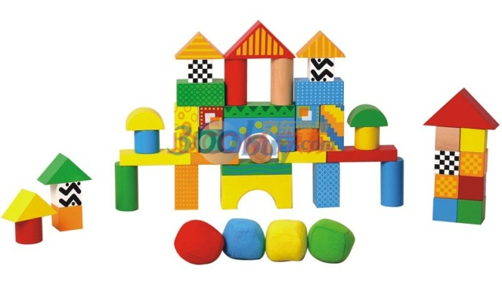
规划工作内容就是综合机器人的动作序列，即在某个给定初始情况下，经过某个动作序列而达到指定的目标。
机器人问题的状态描述和目标描述均可用谓词逻辑公式构成：
    ON(a,b)：积木A在积木B之上。
    ONTABLE(a)：积木A在桌面上。
    CLEAR(a)：积木A顶上没有任何东西。
    HOLDING(a)：机械手正抓住积木A。
    HANDEMPTY：机械手为空手。
机械手
A
C
B

Slide 18
积木世界机器人规划问题示例
机器人初始布局问题,如图7.1(a)所示。
目标问题：在于建立一个如图7.1(b)所示的积木堆。其中，积木B堆在积木C上面，积木A又堆在积木B上面。
机械手
A
机械手
C
B
B
A
C
（a）初始布局 （b）目标布局
图7.1 积木世界的机器人问题

Slide 19
初始布局可由下列谓词公式的合取来表示：
  CLEAR(B)：积木B顶部为空
  CLEAR(C)：积木C顶部为空
  ON(C，A)：积木C堆在积木A上
  ONTABLE(A)：积木A置于桌面上
  ONTABLE(B)：积木B置于桌面上
  HANDEMPTY：机械手为空手
C
B
A

Slide 20
2. 用F规则求解规划序列
Finding planning sequence using F rule
规划系统的规则由3部分组成：
    第一部分是确信满足先决条件公式（precondition WFF）。
    第二部分是一个叫做删除表（delete list）。
    第三部分叫做添加表(add list)。

Slide 21
例子：表示堆积木的例子中move这个动作，如下所示：
move(X,Y,Z)：把物体X从物体Y上面移到物体Z上面。
先决条件：CLEAR(X), CLEAR(Z)，ON(X,Y)
删 除 表：ON(X,Y)， CLEAR(Z)
添 加 表：ON(X,Z)， CLEAR(Y)
如果move为此机器人仅有的操作符或适用动作，那么，可以生成如图7.2所示的搜索图或搜索树。
机械手
机械手
X
X
Z
Y
Z
Y
CLEAR(X)
CLEAR(Z)
ON(X,Y)
ONTABLE(Y)
ONTABLE(Z)
CLEAR(X)
CLEAR(Y)
ON(X,Z)
ONTABLE(Y)
ONTABLE(Z)
move(X,Y,Z)
图7.2 表示move动作的搜索树

Slide 22

机器人的4个动作可用STRIPS形式表示如下：
stack(X,Y)
先决条件和删除表： HOLDING(X) ∧ CLEAR(Y)
添加表： HANDEMPTY，ON(X，Y)
unstack(X,Y)
先决条件： HANDEMPTY ∧ ON(X，Y) ∧ CLEAR(X)
删除表： ON(X，Y)，HANDEMPTY
添加表： HOLDING(X)，CLEAR(Y)
pickup(X)
先决条件：ONTABLE(X) ∧ CLEAR(X) ∧ HANDEMPTY
删除表： ONTABLE(X) ∧ HANDENPTY
添加表： HOLDING(X)
putdown(X)
先决条件和删除表： HOLDING(X)
添加表： ONTABLE(X)，HANDEMPTY

Slide 23
积木世界机器人规划问题示例
对于图7.1的例子，从初始状态开始，正向地依次读出连接弧线上的F规则，我们就得到一个能够达到目标状态的动作序列于下：
{unstack(C,A), putdown(C), pickup(B), stack(B,C), pickup(A), stack(A,B)}
这个动作序列叫做
达到这个积木世界机
器人问题目标的规划。
机械手
A
机械手
C
B
B
A
C
（a）初始布局 （b）目标布局

Slide 24
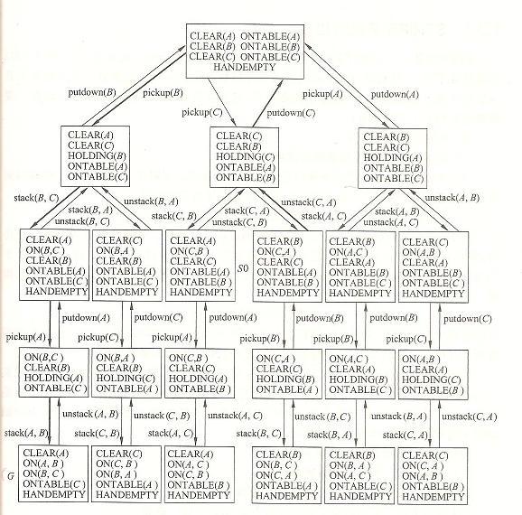
图7.3 积木世界机器人问题的状态空间

Slide 25
7.2.2 基于消解原理的规划（STRIPS）
STanford Research Institute Problem Solver
STRIPS的介绍
STRIPS是由Fikes、Hart和Nilsson3人在1971年及1972年研究成功的，它是夏凯(Shakey)机器人程序控制系统的一个组成部分。
STRIPS系统组成
  世界模型：为一阶谓词演算公式；
  操作符(F规则)：包括先决条件、删除表和添加表；
  操作方法：应用状态空间表示和中间-结局分析（means-ends analysis）。

Slide 26
7.2.3 具有学习能力的规划系统
Planning System with Learning Capability
PULP-Ⅰ机器人规划系统
PULP-Ⅰ(Purdue Learning Planning-Ⅰ) 机器人规划系统是一种具有学习能力的系统，它采用管理式学习，其作用原理是建立在类比(analogue)的基础上的。
STRIPS的弱点
需要极其大量计算机内存和时间等。
应用具有学习能力的规划系统能够克服这一缺点。

Slide 27
1. PULP-Ⅰ系统的结构与操作方式
Architecture and operation of PULP-Ⅰ
PULP-Ⅰ系统的结构
“字典” 是英语词
汇的集合。
“模型” 包括世界模型
内物体现有状态和事实。
“过程” 集中了预先准备好的过程知识。
“方块” LISP程序，通过“规划”对“模型”进
行搜索和修正。
SENEF (SEmentic NEtwork Formation)
用于表示知识 的语义网络程序。
字典
模型
过程
方块
输入
SENEF
程序
规划与学习
响应
图 7.8 PULP-Ⅰ系统的结构总图

Slide 28
PULP-Ⅰ系统的操作方式
PULP-Ⅰ系统具有两种操作方式
  学习方式
在学习方式下，输入至系
统的知识是由操作人员或
者所谓“教师”提供的。
图7.9表示出在学习方式
下的系统操作。
过程
存储
方块
分解
任务分析
匹配
教师
学习
输入任务知识
响应
图7.9 学习方式下PULP-Ⅰ系统的结构

Slide 29

  规划方式
当某个命令句
子送入系统时，
PULP-Ⅰ就进入
规划方式。右图
表示PULP-Ⅰ系
统在规划方式下
的结构。
模型
过程
目标检验
匹配
方块
检索
单一规划
混合规划
规划
输入命令
响应
图7.10 规划方式下PULP-Ⅰ系统的结构

Slide 30
2 PULP-Ⅰ的世界模型和规划结果
与STRIPS及ABSTRIPS系统相比，PULP-Ⅰ系统的规划时间几乎可以略之不计。这就表明，具有学习能力的机器人规划系统，能够极大地提高系统的规划速度。
具有学习能力的机器人问题求解与规划系统PULP-Ⅰ已经显示出规划性能的改善。这个改善不仅表现在规划速度方面，而且也表现在建立复杂的规划能力方面。

Slide 31
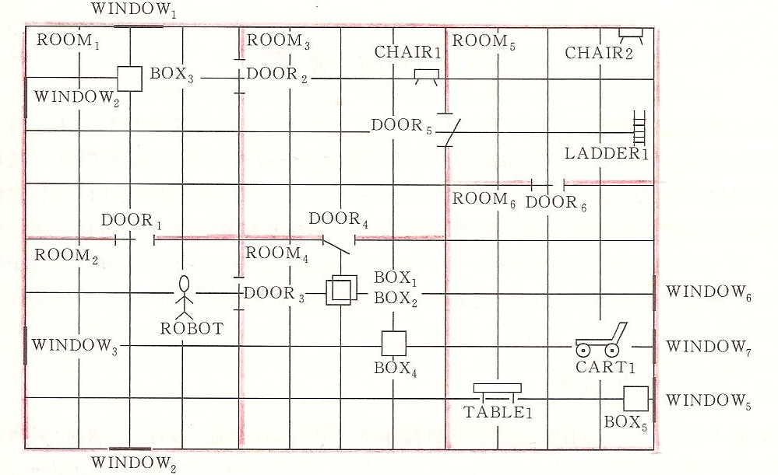

图7.11 PULP-Ⅰ模拟例子的初始世界模型

Slide 32
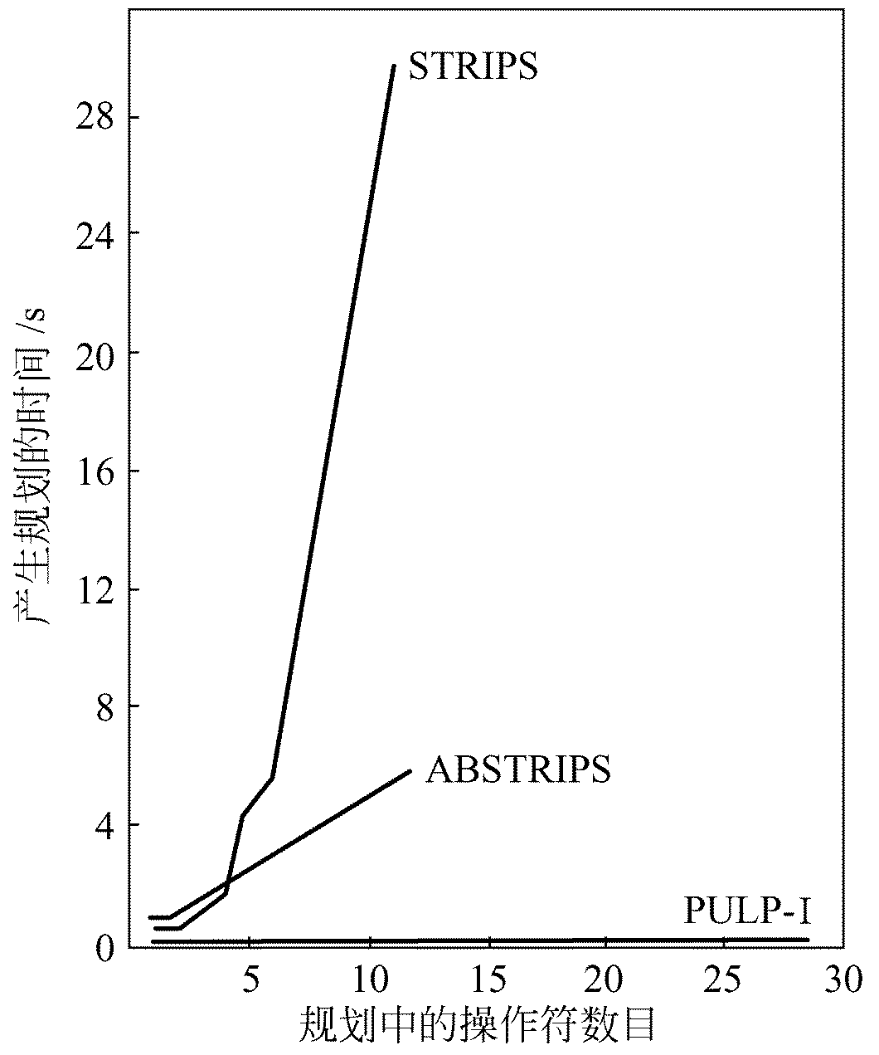
图7.12 规划时间的比较

Slide 33
7.2.4 分层规划
1、长度优先搜索
因为过程探索规划时首先只考虑一层的细节，然后注意规划中比这一层低一层的细节，所以把它叫做长度优先搜索
2、NOAH规划系统
(1)应用最小约束策略
(2)检验准则
第一个准则涉及的是归结矛盾准则
第二个准则叫做消除多余先决条件准则

Slide 34
7.2.5 基于专家系统的规划
Planning Based on Expert System
Definition:机器人规划专家系统就是用专家系统的结构和技术建立起来的机器人规划系统。
Shortcomings：（管理式学习机器人规划系统）：
  表达子句的语义网络结构过于复杂。
  复杂的系统内部数据结构，
PULP-Ⅰ系统具有许多子系统，而且需要花费大量
时间来编写程序。
  尽管PULP-Ⅰ系统的执行速度要比 STRIPS
  系列快得多，然而它仍然不够快。

Slide 35
1. 系统结构和规划机理
工具
专家系统
知识获取
机
器
人
用
户
用
户
接
口
知识库
机
器
人
专
家
知
识
问题输入或
新情况描述
控制
策略
回答问题或
建议与解释
推理机
说明与分析
图7.14 机器人规划专家系统的结构

Slide 36
  系统结构
  基于规划的机器人规划专家系统由5个部分组成，如图8.14所示。
    知识库
    控制策略
    推理机
    知识获取
    解释与说明
  基于规则的专家系统的目标就是要通过逐条执行规则及其有关操作来逐步地改变总数据库的状况，直到得到一个可接受的数据库(称为目标数据库)为止。

Slide 37
2. ROPES 机器人规划系统robot planning system
ROPES系统，即RObot Planning Expert Systems(机器人规划专家系统，Cai & Fu,1985)。
采用基于规则的系统和C-PROLOG程序设计语言来建立这一系统。下图（图8.15 ）表示ROPES规划系统的简化框图。
知识获取
专家知识
知识库
搜索、匹配与回溯
输入或提问
用户
推理机
回答问题或规划序列

Slide 38
主要策略
本系统的主要控制策略为searching，matching and back-tracking。
世界模型与假设
ROPES系统含有几个子系统，它们分别用于进行机器人的任务规划、路径规划、搬运作业规划以及寻找机器人无碰撞路径。这里仅以搬运作业规划系统为例来说明本系统的一些具体问题。

Slide 39
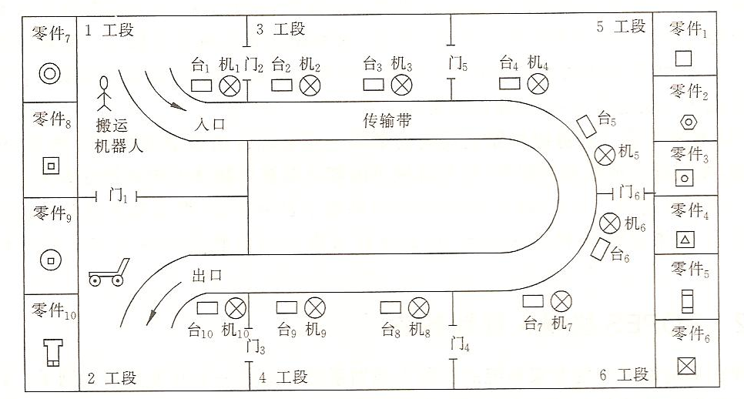
图7.16 机器人装配线环境模型

Slide 40
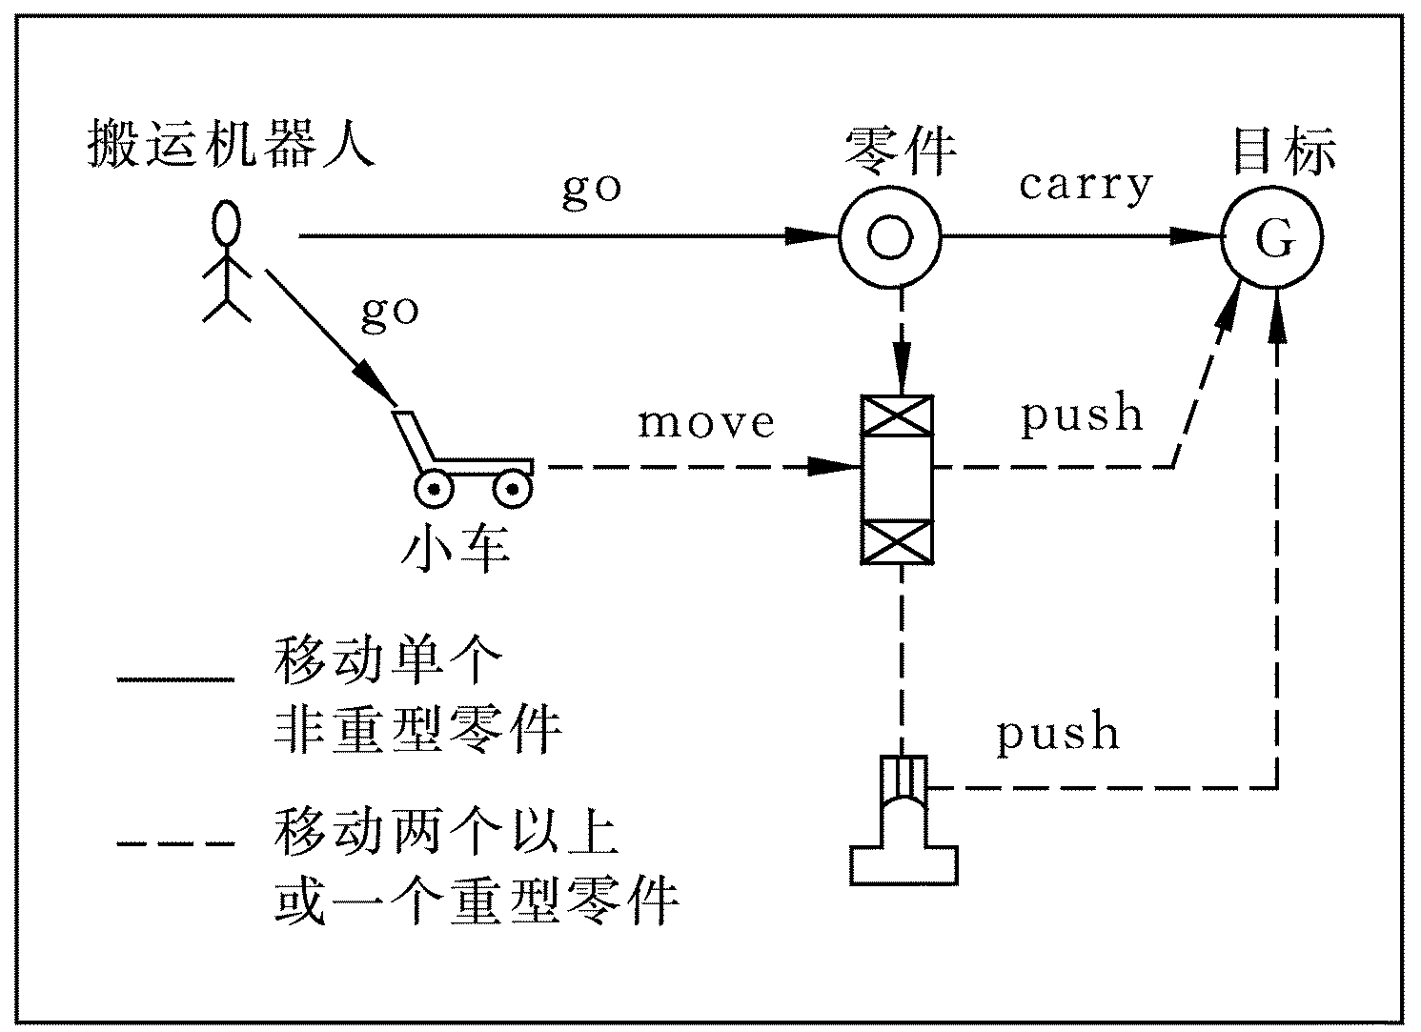
图7.17 搬运机器人操作流程图

Slide 41
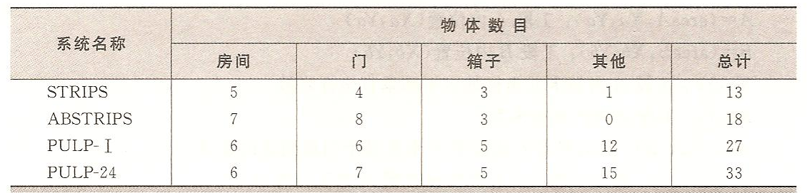
Planning results
本规划系统共使用15条规则，每条规则包含二条子规则，因此实际上共使用30条规则。把这些规则存入系统的知识库内,并与C-PROLOG的可估价谓词(evaluated predicates)一起使用，能够很快得到推理结果。
表7.2 各规划系统世界模型的比较

Slide 42
图7.18 规划速度的比较

Slide 43
ROPES系统结论
本规划系统与STRIPS、ABSTRIPS以及PULP-Ⅰ比较，具有更好的规划性能和更快的规划速度。
本系统能够输出某个指定任务的所有可能解答序列，而以前的其它系统只能给出任意一个解。
本系统可用于含有不确定问题的规划;这时规划将变得复杂起来。这时可用概率、可信度和(或)模糊理论来表示知识和任务，并求解此类问题。
C-PROLOG语言对许多规划和决策系统是合适和有效的；它比LISP更加有效而且简单。
当规划系统的操作符数目增大时，本系统的规划时间增加很少。因此，ROPES系统特别适用于大规模的规划系统。

Slide 44
7.3 运动路径规划
7.3.1 机器人路径规划的主要方法和发展趋势
1. 移动机器人路径规划的主要方法
基于事例的学习规划方法
基于环境模型的规划方法
基于行为的路径规划方法
2．路径规划的发展趋势
基于反应式行为规划与基于慎思行为规划的结合
全局路径规划与局部路径规划的结合
传统规划方法与新的智能方法之间的结合

Slide 45
7.3.2 基于模拟退火算法的机器人局部路径规划
1. 局部规划方法概述
2. 基于模拟退火的扰动规则设计
确定滚动优化窗口
计算势能函数与方向函数
建立局部寻优的评估函数
局部陷阱的判断
扰动角度δ 的产生
扰动量δ = δ_{i} 作用效果的评价
3. 基于SA的局部规划程序设计

Slide 46
7.3.3 免疫进化和示例学习的机器人路径规划
1.个体的编码方法
2.适应度函数
3.免疫和进化算子
4.算法描述与免疫、进化算子分析
交叉算子
Ⅰ型变异算子
Ⅱ型变异算子

Slide 47
7.3.4 基于蚁群算法的机器人路径规划
1.蚁群优化算法的简介
2.基于蚁群算法的路径规划
环境建模
邻近区的建立
气味区的建立
路径的构成
路径的调整
路径方向的选择
信息素的更新
算法描述

Slide 48
7.4 轨迹规划简介
在NSFC重点项目“未知环境中移动机器人导航控制的理论和方法研究”成果中，提出了移动机器人路径规划的新方法：
四层模块化的移动机器人自主导航体系结构如下页图所示。

Slide 49
递阶式智能导航控制体系结构
用户接口
其它环境信息
任务
任务规划
子任务
环境感知与处理
行为决策
行为
行为规划
规划轨迹
系统监控
操作控制
动作
机器人
运行环境
机器人
机器人状态与定位信息
四层模块化的移动机器人自主导航体系结构
Notes:
在RCS结构的基础上，针对移动机器人的任务特点，我们提出了四层递阶式智能驾驶控制系统结构， 如图所示。在这个结构中，四层递阶式控制系统的四个层次从上到下依次完成这移动机器人各任务层次之间的映射。其四个层次依次是：任务规划、行为决策、行为规划和操作控制，另外还包括车辆状态与定位信息和系统监控两个独立功能模块。控制系统四个层次以RCS控制结构中的方式来划分，分别负责完成不同规模的任务，从上到下任务规模依次递减。其中：任务规划层进行从任务到子任务的映射；行为决策层进行从子任务到行为的映射；行为规划层进行从行为到规划轨迹的映射；操作控制层进行从规划轨迹到车辆动作的映射。四层递阶式控制系统具有时间和空间上的多分辨率特点，从而使得控制系统的实时性和控制精度要求能够同时得到满足。

Slide 50
Some Advances in Research of Robot Planning (1)
移动机器人路径规划的新方法之一：
例 基于近似Voronoi图的路径规划：给出一种栅格空间中的近似Voronoi边界网络建模方法，实现了从传感器感知信息到环境拓扑网络模型的自动提取。针对网络路径规划问题，提出了一种基于Elitist竞争机制的GAs算法，加快了可行解的搜索过程。

Slide 51
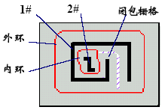
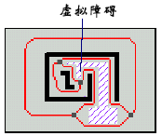
非凸集障碍环境中网络的连通性
(a)检测闭包栅格，并形成不连通的闭环
(b) 引入虚拟障碍形成连通网络
AVBN处理非凸集障碍连通性问题
说明：AVBN方法:(1) 在障碍生长过程中检测“闭包栅格”(将邻域的自由区域分割为二部分的栅格)(如图7(a)所示); (2)在“闭包栅格”处增加虚拟障碍; (3)进行障碍生长形成连通的网络。
Notes:
常规方法在1#障碍在生长过程中，将会把2#障碍区域吞并，产生封闭的局部网络，难以保证网络的连通性。

Slide 52
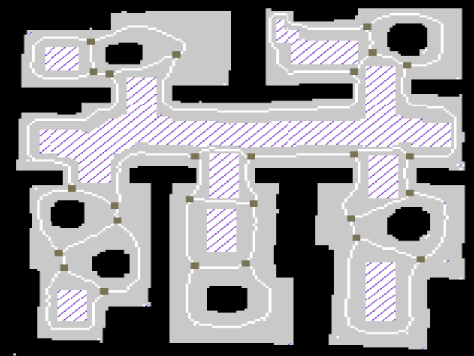
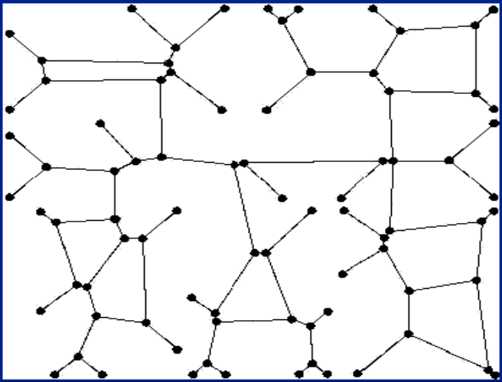
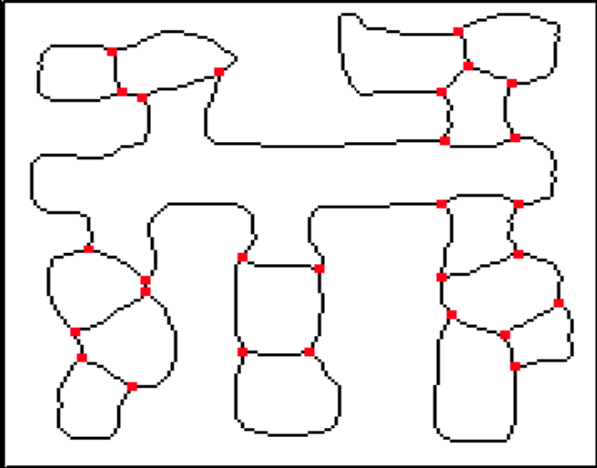
节点规模比较：
GVG方法生成的拓扑图节点数为83个；AVBN方法产生拓扑图节点数为28个。
(a)实际环境
(b) GVG方法生成拓扑网络（83节点）
图8 GVG方法与AVBN方法的比较
(c) AVBN方法生成的拓扑网络（28节点）

Slide 53
Some Advances in Research of Robot Planning (2)
在NSFC重点项目“未知环境中移动机器人导航控制的理论和方法研究”成果中，提出了移动机器人路径规划的其他方法：
大范围环境下基于操作算子概率自适应的移动机器人进化路径规划方法。
变化环境下基于免疫克隆选择进化算法的移动机器人路径规划方法。
基于示例学习的移动机器人路径规划方法。

Slide 54
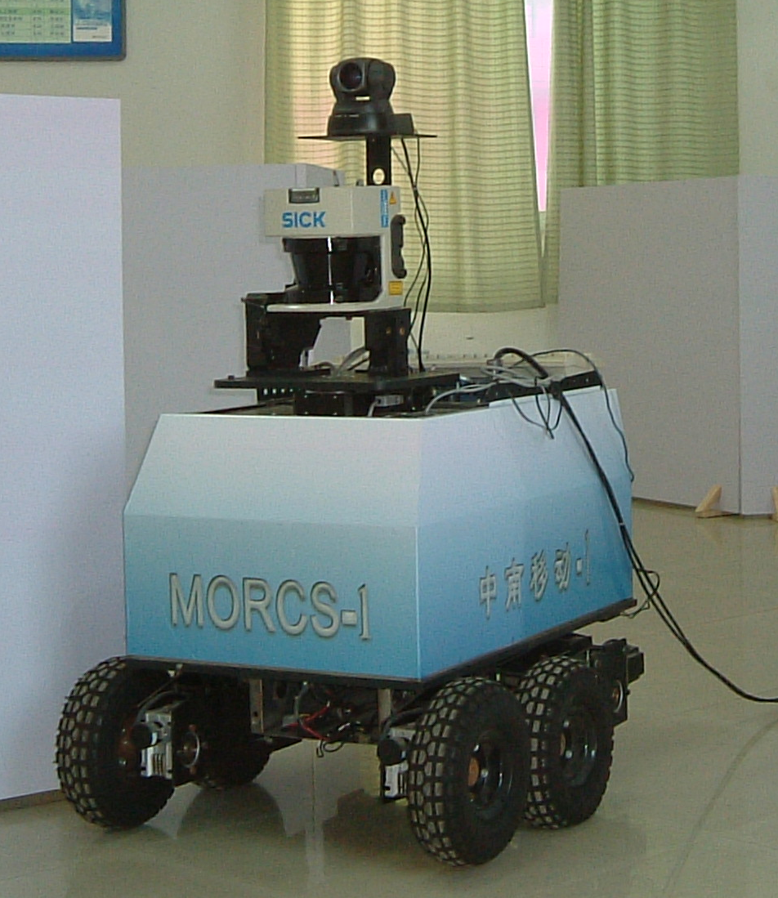
中南移动-1（MORCS-1）
MObile Robot of CSU-1

Slide 55
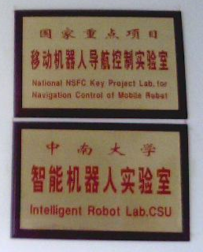

中南移动1号实验平台
中南移动-1视频
国家自然科学基金
重点项目实验室

Slide 56
在国家重点基础研究项目“异质多移动体协同工作和重构技术的基础研究”中
多个机器人分别从初始位置出发完成对分布在环境中的多个目标进行侦察，规划与分配各机器人任务，使得效用函数值最大。此类任务规划问题属于组合优化问题，求解最优规划的计算时间复杂度是问题规模（机器人数量、任务数量）的指数级，是NP-hard问题。
异质多移动体体系结构见下页图。

Slide 57
中央控制器
全局规划
任务分配
系统监控
用户接口
任务规划层
任务规划层
任务规划层
子任务
子任务
子任务
行为决策层
行为决策层
…
行为决策层
行为
行为
行为
通信层
通信层
通信层
信息
信息
信息
感知行为层
感知行为层
感知行为层
移动体1
移动体2
移动体n
环境
异质多移动体体系结构
Notes:
综合目前已有多Agent软件框架模型的优点，提出了分布式与集中式混合的四层递阶智能控制系统 (上层对下层采用集中控制，同层间采用分布式控制)。
每个移动体都包含的感知行为层、通信层、行为决策层和任务规划层。感知行为主要是对传感器信息的处理，针对本项目任务规划主要包含了环境建模任务、目标跟踪任务及停驻包围任务。
在有需要时或完成某个简单任务时，移动体间可以通信。在完成复杂任务时，各移动体均与中央控制器进行通信，完成诸如竞标任务分配、协作建图、人参与监督或遥控任务、异质移动体间的信息融合等。

Slide 58
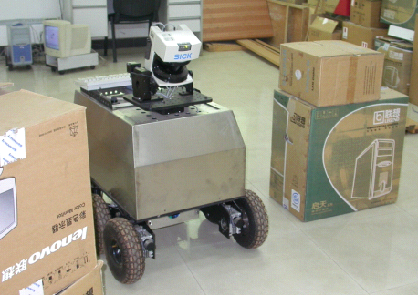
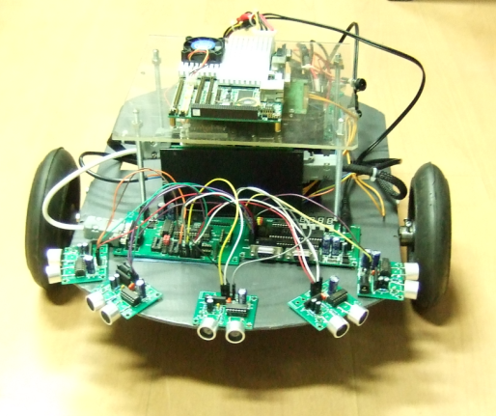
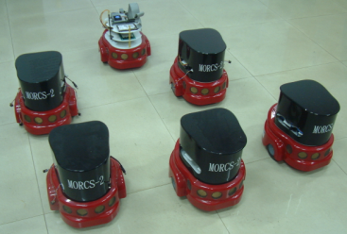
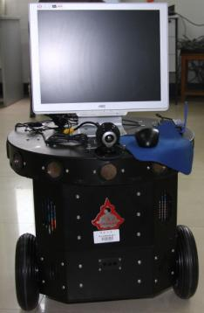
异质多移动体硬件平台
MORCS-1
MORCS-3雏形
MORCS-2
AS-R
Notes:
MORCS-2由美国ActivMedia公司生成的AmigoBot机器人进行的硬件改造而来，目前是异质多移动体系统中主力成员。在原AmigoBot上增加中心工控板、内存、硬盘、无线网卡，更换了摄像头，使MORCS-2有了较强的数据处理能力、存储能力和通信能力。
MORCS-3是目前正在自主开发的新一代机器人，具有自主开发的操作系统，其安全可靠性能和通讯性能大大加强，并且成本低廉，为项目的后续研究服务，并为今后科技成果产业化的扎实基础。

Slide 59
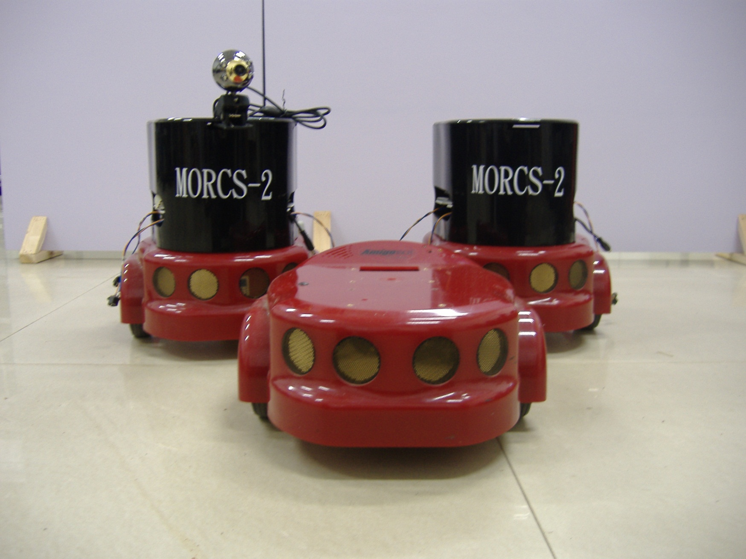
中南移动－2（MORCS-2）

Slide 60
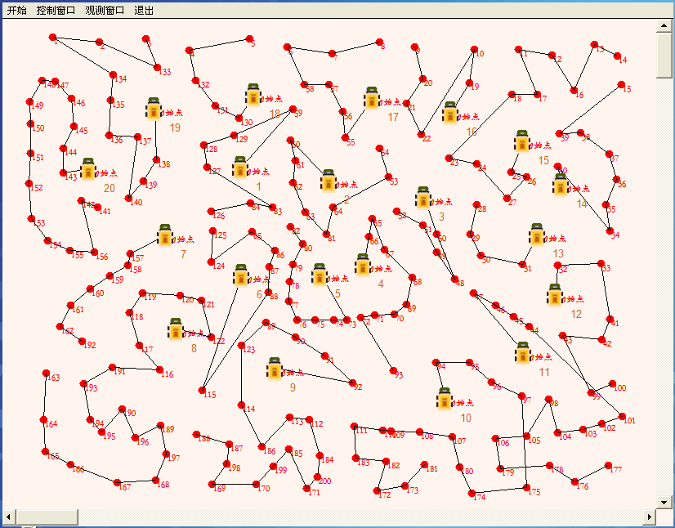
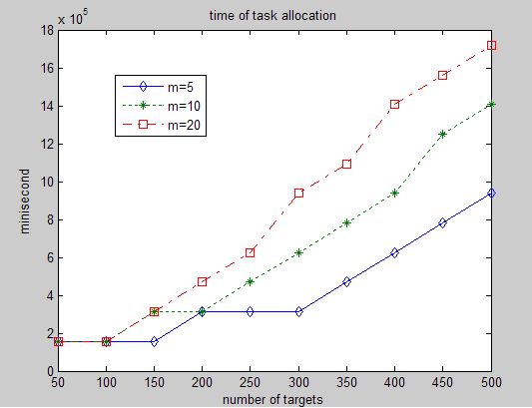

    多移动机器人任务规划与分配
    基于单项拍卖构造最小代价任务树的任务分配算法
基于拍卖机制的任务分配
任务分配算法计算时间
Notes:
针对动态环境下最小化目标平均探测路径代价问题，提出了基于市场机制的任务分配算法，对离散多目标物探测任务进行分配，使评价探测路径代价最小。
实验为三台MORCS-2在室内环境探测12个目标点的任务进行分配。图中黑色矩形代表了环境中的障碍物，同心圆表机器人当前所在位置，有三个机器人，空心圆为需要侦察的目标点，共12个。分配结果如图所示。根据多次不同个目标，如：5、8、12、17、20等进行任务分配，比较发现算法虽然不能保证取得最优解，但可以显著减少目标的平均探测代价，而且算法的时间复杂度低，适合动态分配。

Slide 61
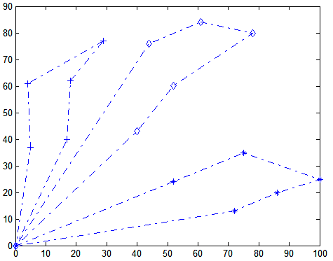
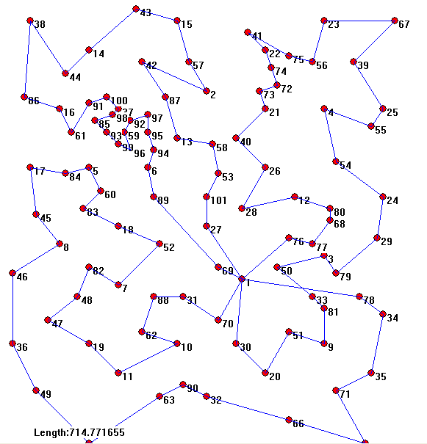
    多移动机器人任务规划与分配
    基于分簇的任务规划法
    均分点蚁群算法的任务规划（EDPACA）
基于分簇的任务规划方法
101个任务点时EDPACA最佳任务规划结果
Notes:
针对动态环境下最小化目标平均探测路径代价问题，提出了基于市场机制的任务分配算法，对离散多目标物探测任务进行分配，使评价探测路径代价最小。
实验为三台MORCS-2在室内环境探测12个目标点的任务进行分配。图中黑色矩形代表了环境中的障碍物，同心圆表机器人当前所在位置，有三个机器人，空心圆为需要侦察的目标点，共12个。分配结果如图所示。根据多次不同个目标，如：5、8、12、17、20等进行任务分配，比较发现算法虽然不能保证取得最优解，但可以显著减少目标的平均探测代价，而且算法的时间复杂度低，适合动态分配。

Slide 62
中南移动1号实验平台
多机器人任务规划与分配
基于遮挡的目标跟踪规划
基于区域的目标跟踪规划
多机器人停驻规划实验
国家自然科学基金
重点项目实验室

Slide 63
7.5 小结 Summary
本章在说明了机器人规划的作用和任务后，主要讨论了几种机器人规划的方法：
    积木世界的机器人规划
    STRIPS规划系统
    具有学习能力的规划系统（PULP-I）
    基于专家系统的机器人规划（ROPES）
    其他一些新的机器人路径规划方法
值得指出：第一，机器人规划已发展为综合应用多种方法的规划。第二，机器人规划方法已广泛应用于国民经济、社会、科技、民生各领域。第三，机器人规划尚有一些进一步研究的问题，如多机器人协调规划和实时规划等。

Slide 64
体会
我深深体会到：科学规划方法不仅对国家和社会贡献很大，而且对于个人学习和工作也大有益处。
个人记事本：工作日历或月历、备忘录
思维方法和工作方法
用科学规划的思想和方法来规划你的学习、工作、研究和生活，规划你的未来，让你对未来准备更充分，决策更科学，行动更有效，取得成果更好更快，使你梦想成真，让你的未来和祖国的明天更加美好！

Slide 65
谢谢

